Slide 1
08.04.01 Строительство
основная профессиональная образовательная программа
Девелопмент в инвестиционно-строительной деятельности

Slide 2
Девелопмент в инвестиционно-строительной деятельности – это перспективно и востребовано!
Девелопмент (от англ. развитие, разработка, создание) – это профессионально-предпринимательская деятельность по подготовке и преобразованию территорий, земель и объектов недвижимости с целью нового использования, обеспечивающего возрастание их стоимости. В современных условиях девелопмент – наиболее актуальная и прогрессивная форма проектного управления в инвестиционно-строительной сфере, позволяющая найти оптимальное сочетание местоположения, функционального назначения и стоимости недвижимости. Вы овладеете тонкостями бизнес–планирования и оценки эффективности инвестиционных проектов, управления проектом на его инвестиционной фазе, а также занимающихся моделированием финансирования девелоперских проектов.

Slide 3
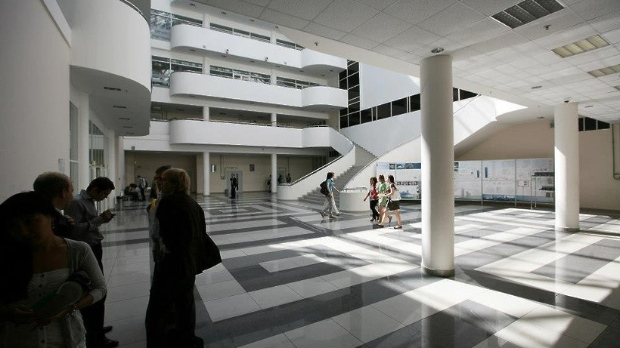
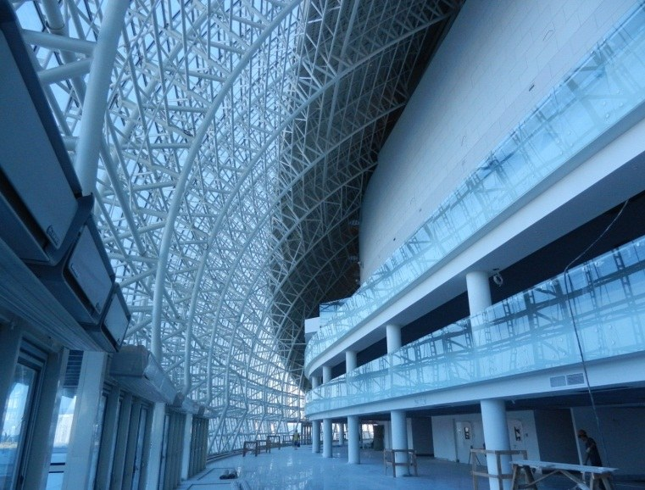
Обучение
Программа «Девелопмент в инвестиционно-строительной деятельности» подготовлена при участии ведущих специалистов и руководителей крупнейших строительных фирм. Дисциплины по специальности можно разделить на два блока: технические и управленческие.
Целью магистерской программы является:
‐получение студентами знаний о научных основах, методологии, предмете, объектах и задачах девелоперской деятельности;
‐приобретения навыков использования этих знаний при решении конкретных задач.
Магистерская программа включает направления специализированной подготовки, раскрывающие:
•основные принципы формирования целей и задач на различных стадиях девелоперской деятельности;
•закономерности выбора методов, форм и объектов инвестирования;
•теоретико-методологические основы формирования портфеля недвижимости;
•принципы моделирования инвестиционных стратегий в рамках девелопмента;
•методологию моделирования взаимодействия девелоперской компании и других участников рынка;
•принципы и модели определения эффективности девелоперской деятельности;
•содержание комплексной экспертизы инвестиционно-строительных проектов;
•современные тенденции и векторы развития инвестиционно-строительной сферы;
•методологические основы воспроизводства недвижимости;
•теорию жизненного цикла недвижимости;
•современные информационные технологии и математические методы решения
управленческих задач.

Slide 4
Работодатели и вакансии
Представители работодателей:
Министерство регионального развития Российской Федерации
Департамент строительства г. Москвы
ПАО «ПИК»
ГК «А101»
СК «Capital Group»
ГК «МИЦ»
ООО «ЦНЭС»
СК «Геометрия»
СК «The Sawatzky Group of Companies»
ПАО «Инград»
АО «ДонСтрой» и т.д.
Перечень вакансий:
начальник отдела управления проектом;
руководитель проекта;
директор по развитию строительной компании;
управляющий строительством;
заместитель начальника отдела технического надзора;
инженер ПТО и т.д.

Slide 5
ПЕРЕЧЕНЬ ВСТУПИТЕЛЬНЫХ ИСПЫТАНИЙ И ФОРМЫ ОБУЧЕНИЯ (БЮДЖЕТ)
МАГИСТЕРСКИЙ ЭКЗАМЕН
Минимальный балл: 40 баллов
Форма обучения
ОЧНАЯ
Срок обучения
2 года

Slide 6
ПЕРЕЧЕНЬ ВСТУПИТЕЛЬНЫХ ИСПЫТАНИЙ И ФОРМЫ ОБУЧЕНИЯ (КОНТРАКТ)
МАГИСТЕРСКИЙ ЭКЗАМЕН
Минимальный балл: 20 баллов
Форма обучения
ОЧНАЯ
Срок обучения
2 года

Slide 7
Хочешь интересную и востребованную профессию? Мы ждем тебя!

